Slide 1
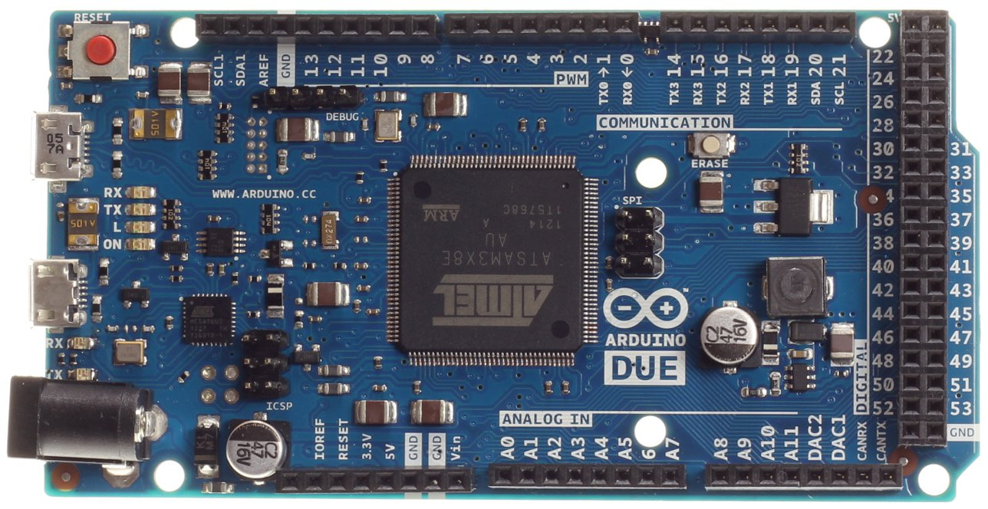
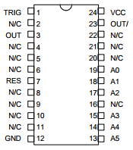
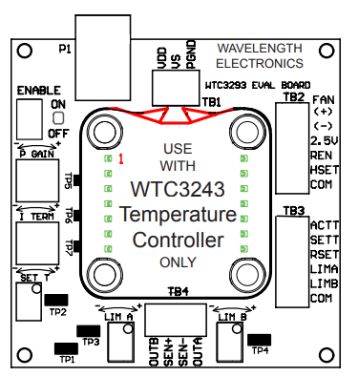
MISO
SCK
MOSI
Fuente para TEC WTC 3243
Circuito para rele
VCC
GRD
Rele ON/OFF TEC
D35 (3.3V)
D +5V
+5V – Fuente para TEC
A0
Sensor de corriente
Generador de pulsos PPG36F-5
+5V
GRD
Trigger
+5V
Salida BNC a LASER
D23
GRD
D25
D27
D29
A2
A1
D31
DAC1
A3
GRD
D33
A4
TEC
TEC
TER
TER

Slide 2
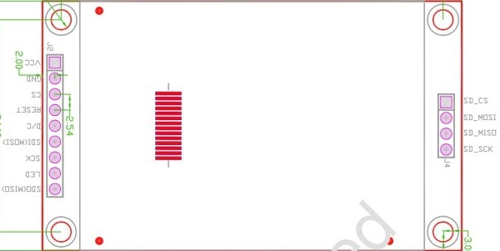
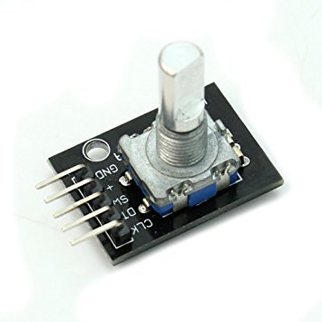
Pantalla TFT 2.2 ¨
VCC 3.3V
VCC 3.3V
GRD
D6
D7
D8
MOSI
Preset 1K
SCK
MISO
GRD
Encoder
Trigger INT/EXT
VCC +5V
GRD
Circuito para rele
Rele Trigger INT/EXT
D40 – INT
3.3V
D37 – 3.3 V
GRD
VCC 3.3V
BNC - EXT
D5
D4
TRIGGER
GRD
D3
10K
A BNC –
Para Adlink
A generador de pulsos PPG36F-5

Slide 3
Sensores de temperatura
VCC +5V
GRD
VCC +5V
GRD
VCC +5V
GRD
VCC +5V
GRD
LM35
LM35
LM35
LM35
A5
A6
A7
A8
Control de potencia del láser
RCI
IC-HAUS
DAC2
Fuente de tensión
+
VLDA
-

